Slide 1
三国杀Online服务器框架

Slide 2
主要服务
三国杀Online服务器主要包括:中心服务（CenterServer），数据服务（DBS）,游戏服务（GameServer）,登陆服务（LoginServer）,网关服务（GateWay）,好友服务（FriendServer）,排行榜服务（RankServer）,公会服务（GuildServer）,活动服务（ActivityServer）,日志服务（LogServer）,推荐服务（RecommendServer）等。

Slide 3
各个服务主要功能
中心服务（CenterServer）：管理各个服务的状态，其他服务都会与CenterServer进行连接，很多消息也会通过CenterServer进行中转转发。同时CenterServer也包含了游戏匹配的逻辑和游戏桌子的状态管理等，是一个单点服务。
数据服务（ DBS ）：用户的登陆和创角，用户数据的加载和保存，以及用户数据修改的功能逻辑。
游戏服务（GameServer）：游戏桌子的创建，游戏局内的功能逻辑，游戏的结算等。
登陆服务（ LoginServer ）：主要负责用户登陆的验证。
网关服务（Gate）：负责与客户端进行连接，消息交互。

Slide 4
好友服务（FriendServer）：负责处理玩家好友的相关逻辑和数据管理，是一个单点服务。
排行服务（RankServer）：负责处理排行榜的相关逻辑以及管理排行榜数据，是一个单点服务。
公会服务（GuildServer）：负责玩家公会数据管理和相关功能，是一个单点服务。
活动服务（ActivityServer）：负责一些活动的处理逻辑（如翻翻乐，棋局，肉鸽等）。
推荐服务（RecommendServer）：负责汇总用户各种数据，进行相应的处理，向玩家推荐礼包和武将。
日志服务（LogServer）：负责将各个服务发送过来的日志落地到数据库，提供给数据部进行分析。

Slide 5
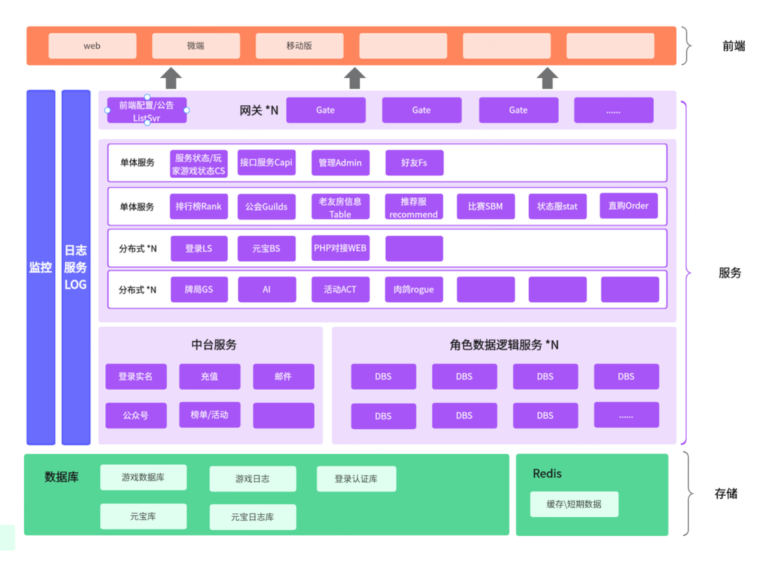

Slide 6
登陆流程
客户端发送登陆协议，给GateServer， GateServer发送消息给LoginServer，LoginServer将用户信息经由http请求发送给后台验证，经由登陆服务的验证后，返回结果给GateServer,如果验证成功，GateServer发送登陆消息给DBS，DBS收到登陆消息后，加载用户数据，完成用户数据的初始化，同时通知其他服务）用户的在线状态，返回登陆成功消息给GateServer,经由GateServer发送给客户端，用户登陆成功。
由于有多个DBS服务，GateServer需要选择一个DBS发送登陆消息，这里采用的是固定hash的方法，将每个用户分配到特定的DBS上，与DBS进行绑定。

Slide 7
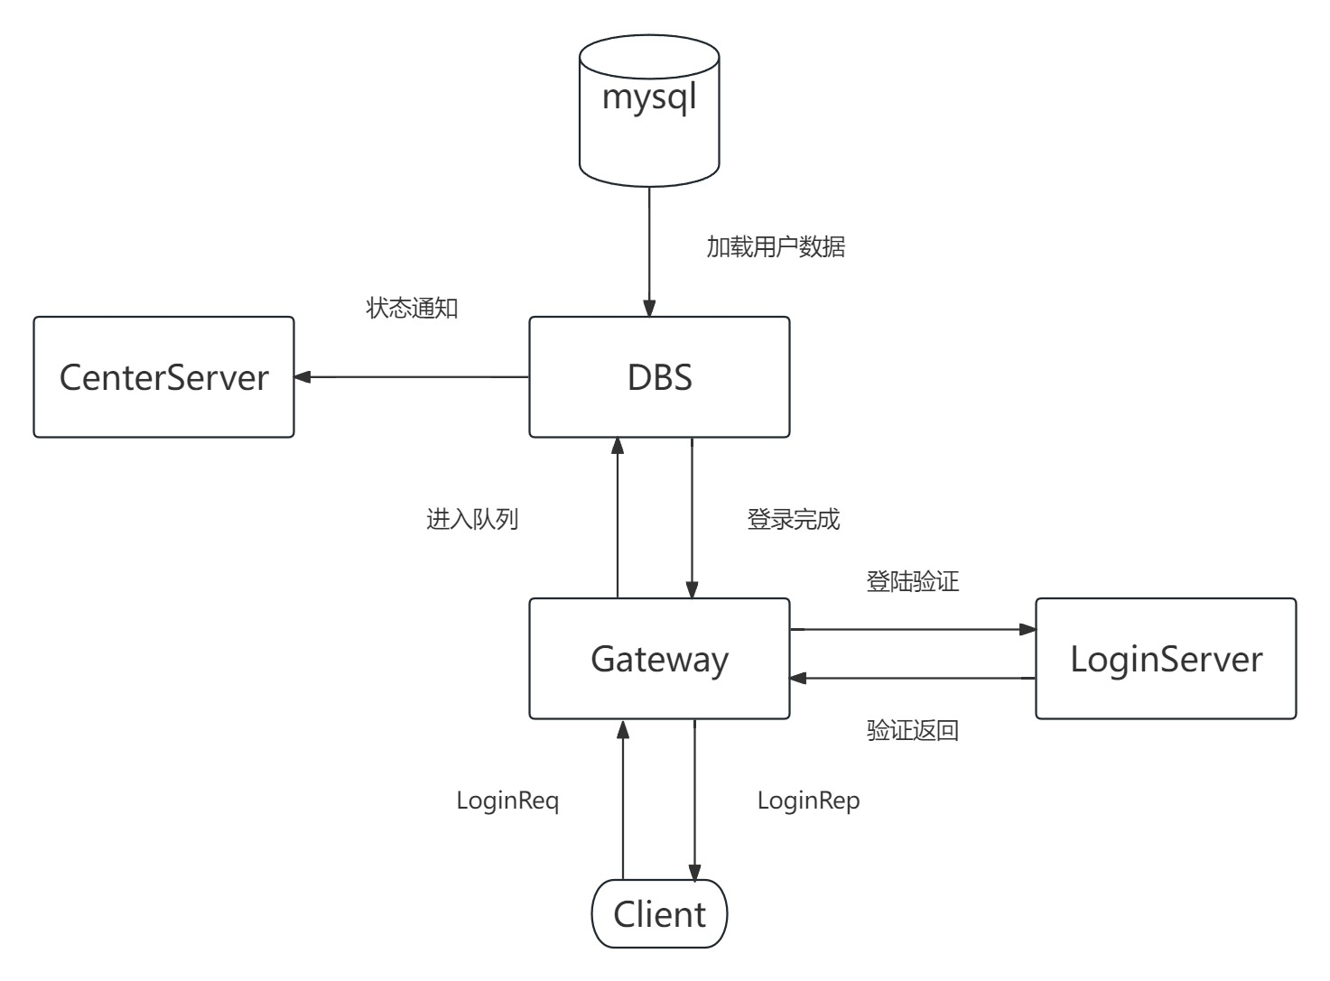

Slide 8
匹配游戏流程
客户端发送匹配协议给GateServer，通过转发发送到CenterServer上，进入匹配队列，匹配完成后，CenterServer返回匹配成功的消息给客户端，然后创建桌子对象，分配一个GameServer给这个桌子对象，然后发送创建桌子的协议给分配的GameServer，GameServer收到协议后，创建桌子（负责局内逻辑），初始化相关数据，返回给CenterServer创建成功的消息，同时向DBS请求一些游戏局内所要用到的基本信息。GameServer会延时进行游戏开始的操作，然后向客户端下发游戏开始的相关信息，客户端根据相关信息进入局内游戏。
如果游戏局内还需要其他数据，例如好友数据，公会数据等，匹配完成后GameServer还会发送消息向好友服，公会服请求相关数据。

Slide 9
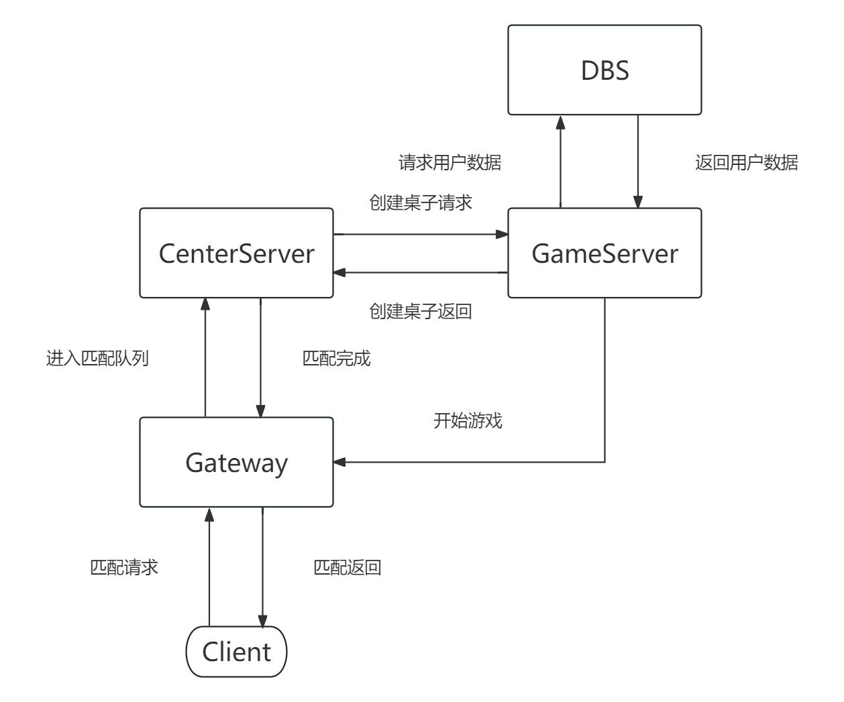

Slide 10
开房游戏流程
客户端发送创建房间的协议给GateServer，通过转发发送到CenterServer上，CenterServer创建桌子对象，分配一个GameServer给这个桌子对象，然后发送创建桌子的协议给分配的GameServer，GameServer收到协议后，创建桌子（负责局内逻辑），初始化相关数据，返回给CenterServer创建成功的消息。等待玩家进入，准备。房主客户端发送开始游戏的协议，GameServer进行游戏开始的操作，然后向客户端下发游戏开始的相关信息，客户端根据相关信息进入局内游戏。

Slide 11
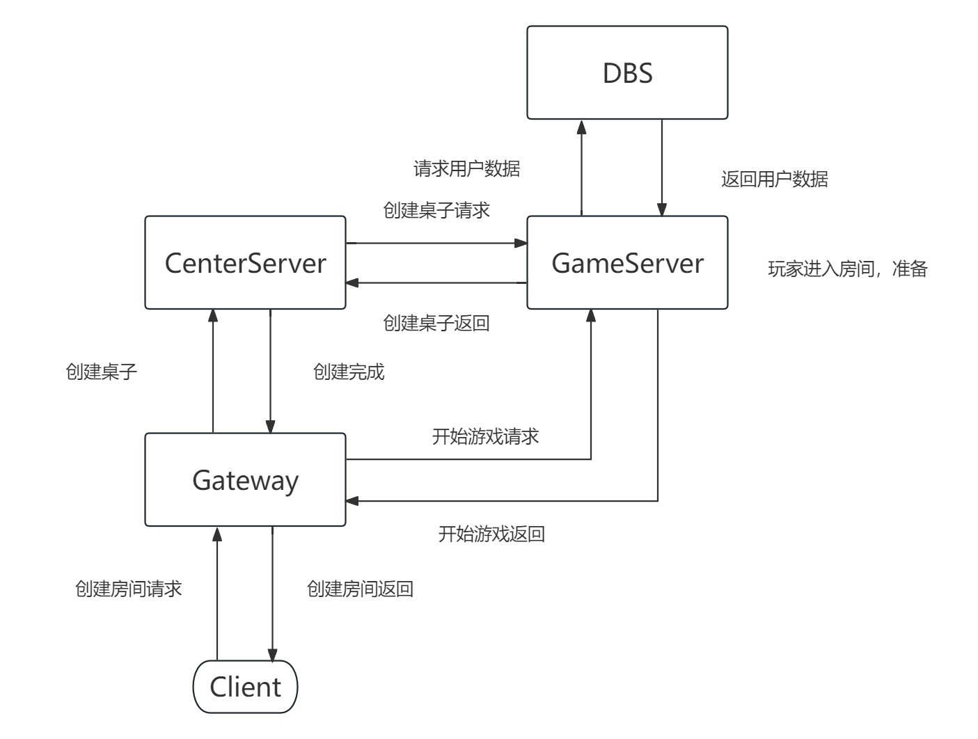

Slide 12
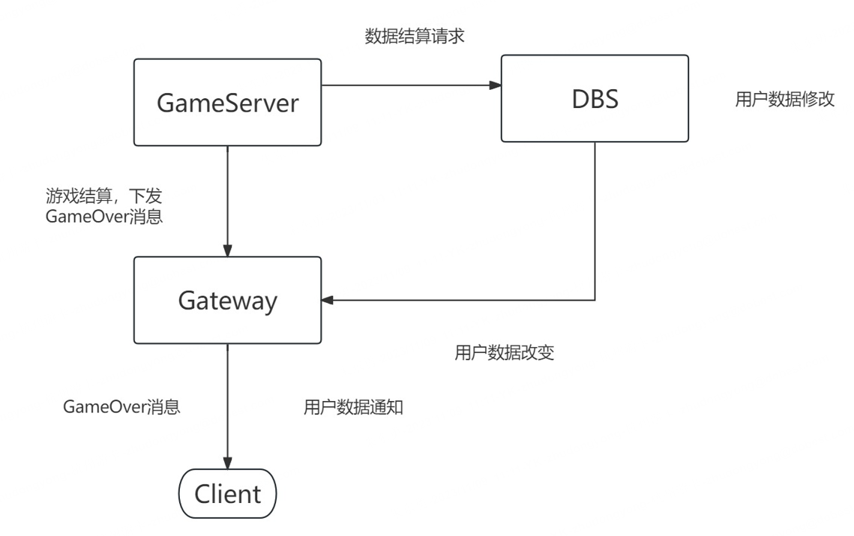
游戏结算流程
游戏结束后，GameServer根据游戏结果进行用户数据的结算，通知GameOver结算消息，提供给客户端展示。同时将结算数据发送给各个用户所在的DBS，进行用户数据的修改保存，DBS通知客户端用户数据变化。

Slide 13
用户数据保存
用户数据改变后，如果该数据是不需要长期保存的数据，通常会直接落地到redie缓存数据库中，如果是用户需要长期保存的数据，数据不会立即落地，会给相关的用户数据打上标记，标记为脏数据，并将这个用户加入用户数据保存的队列，用户数据保存队列分为高优先级和低优先级两个队列，会根据设置的标记，进入对应保存队列。用户数据保存管理器会定时从队列里取出用户对象，根据用户数据上的脏标记，落地相应的数据到mysql数据库中，高优先级队列轮询的时间更短，保存数据更及时。

Slide 14
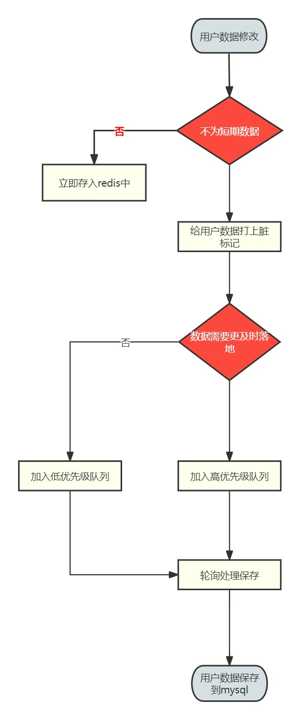

Slide 15
THANK YOU

